Slide 1
while迴圈

Slide 2
學習目標
本章節介紹:
while迴圈基本使用方式
for迴圈與while迴圈比較
while迴圈搭配break應用
亂數產生器的使用方式

Slide 3
while
while也是可以執行多次重複的事情，while與for最大的不同是，for使用方式，一般知道循環次數，但是while循環一般不知道循環次數。

Slide 4
while
使用方法:
while (條件式):#while迴圈執行條件
陳述句

Slide 5
while縮排
以下兩個範例，想要說明，在while陳述句中，不同的縮排，可能造成不同的輸出結果。

Slide 6
while
範例1:
count = 0
while (count < 9):
#使用while顯示0~8
print ("The count is:", count)
count = count + 1
#顯示完數字後每次都顯示Good bye!
print ("Good bye!")

Slide 7
while
範例2:
count = 0
while (count < 9):
#使用while顯示0~8
print ("The count is:", count)
count = count + 1
#while迴圈執行完後顯示Good bye!
print ("Good bye!")

Slide 8
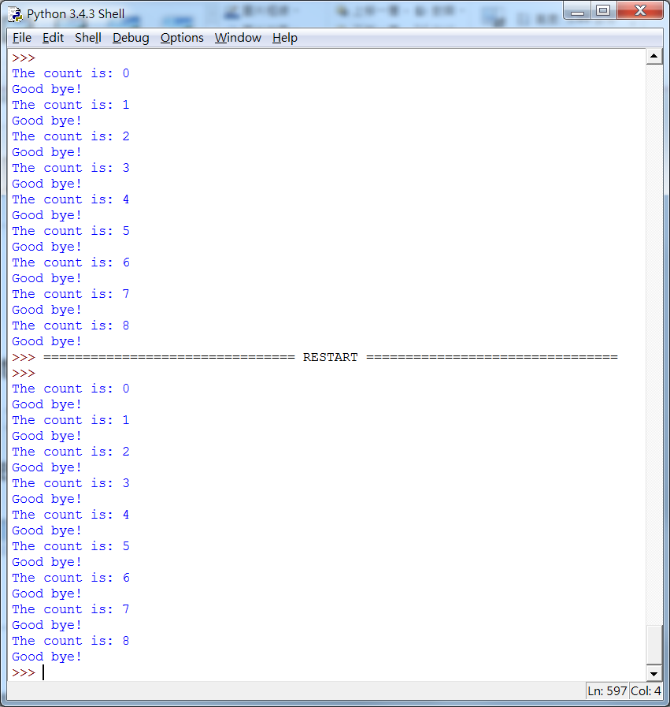
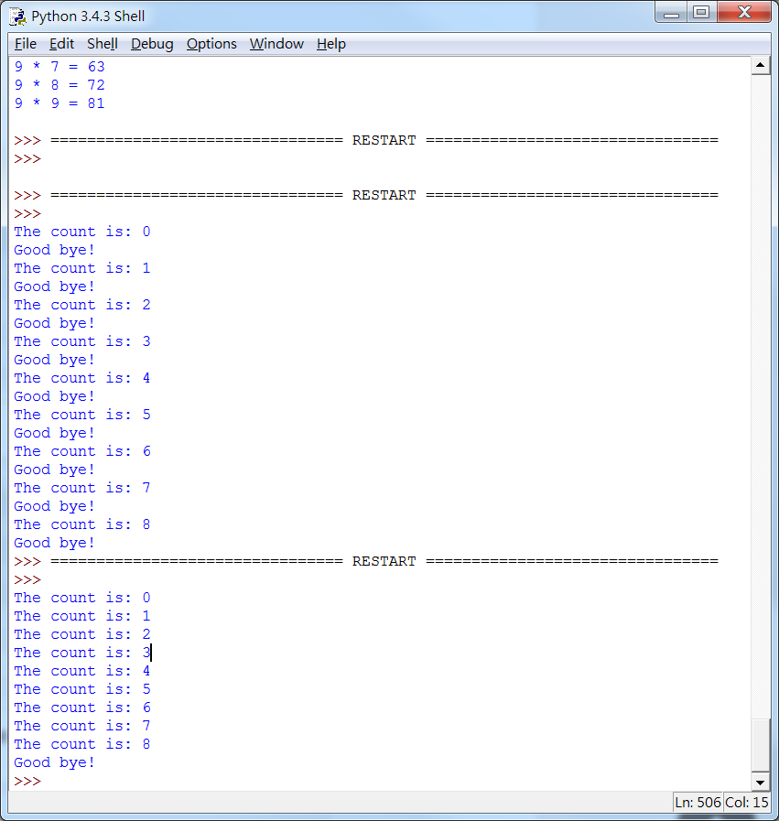
while縮排
因為縮排的不同，造成不同的結果，錯誤的縮排，可能造成邏輯錯誤。
範例1:
範例2:

Slide 9
for與while比較
以下範例，說明for和while的使用方法，在已知需要執行的次數，兩個方法都可以使用的，只是for迴圈的方法，比較精簡。

Slide 10
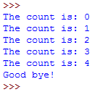
for與while比較
以while為範例:
count = 0
while (count<5):
#使用while顯示0~4
print ("The count is:", count)
count = count + 1
#顯示完數字後顯示Good bye!
print ("Good bye!")
執行結果:

Slide 11
for與while比較
以for為範例:
for count in range(0,5):#執行0~4
print ("The count is:", count)
#顯示完數字後顯示Good bye!
print ("Good bye!")
執行結果:

Slide 12
while搭配break應用
以下範例，可以讓使用者重複輸入數值，直到條件式成立，才會跳脫while迴圈，

Slide 13
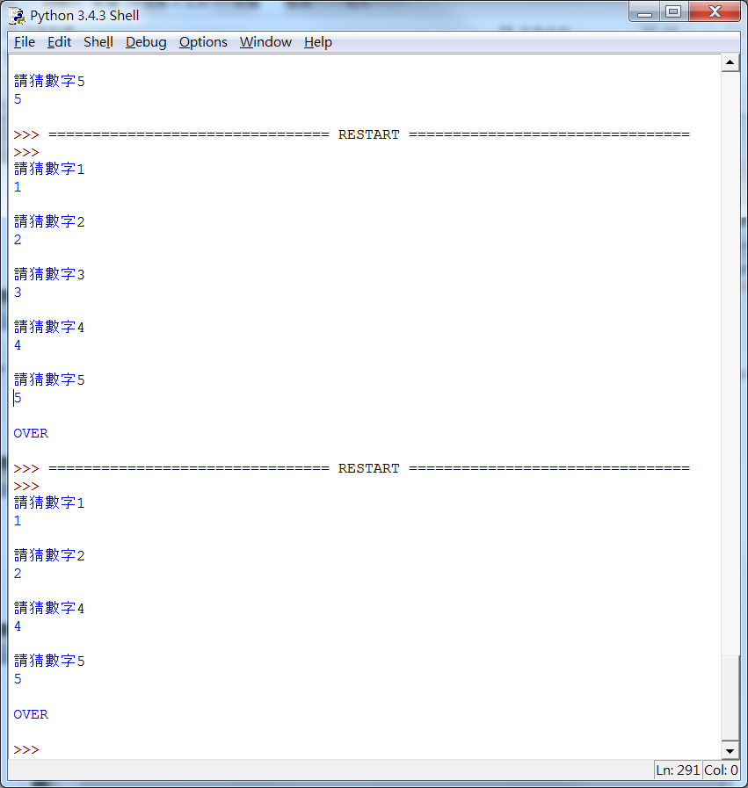
while搭配break應用
範例:
while(1):
guess=int (input("請猜數字"))
print(guess)
if(guess==5):#條件成立跳脫迴圈
break;
print("OVER\n")
執行結果:

Slide 14
猜數字範例
以下以猜數字作為範例，以while搭配if…else…和亂數產生器，建立一支猜數字的小遊戲。

Slide 15
猜數字範例
範例:
min=0
max=100
ans=5#設定答案為5
while(1):
print("請猜數字")
print(min, "~",max)#顯示最大到最小範圍
guess=int (input())#讀取輸入數字
if(guess==ans):#如果猜對跳出迴圈
print("答對了")
break;
else:#猜錯繼續猜，且更新範圍
if(guess>ans):
max=guess
else:
min=guess
print("遊戲結束")

Slide 16
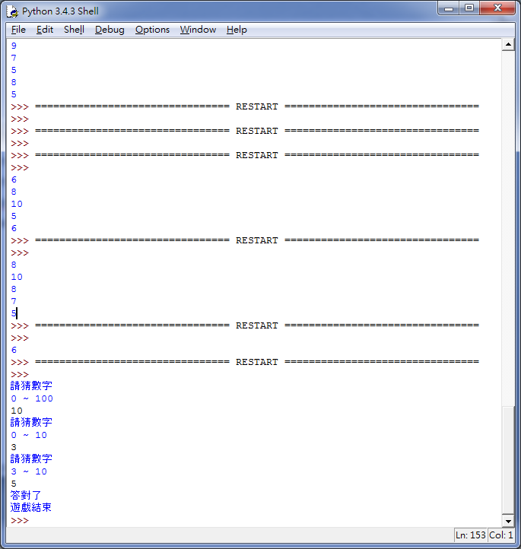
猜數字範例
執行結果:

Slide 17
亂數產生器
以上範例，答案都已經設定好了，為了避免答案都是一樣的，所以以下範例，介紹亂數產生器的使用方式。

Slide 18
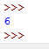
亂數產生器
範例:
#載入函式庫(library)
from random import randint
#亂數產生5~10的數值(包括5和10)
ans=(randint(5,10))
print(ans)
執行結果:

Slide 19
猜數字範例
範例:
from random import randint #載入函式庫(library)
ans=randint(1,100)#亂數產生1~100的數值
min=0
max=100
print("答案為:",ans)
while(1):
print("請猜數字")
print(min,"~",max) #顯示最大到最小範圍
guess=int (input()) #讀取輸入數字
if(guess==ans):#如果猜對跳出迴圈
print("答對了")
break;
else:
if(guess>ans):#猜錯繼續猜，且更新範圍
max=guess
else:
min=guess
print("遊戲結束")

Slide 20
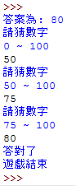
猜數字範例
執行結果:

Slide 21
資料來源
網站:
http://openhome.cc/Gossip/Python/IOABC.html
http://www.pythondoc.com/pythontutorial3/introduction.html
http://pydoing.blogspot.tw/2011/01/python-operator.html
書籍:
Python 深入淺出程式設計

Slide 22
作業
設計一個程式，可以讓使用者一直選擇，當輸入1，輸入兩個數字後，顯示兩數相加，當輸入2 ，輸入兩個數字後，顯示兩數相減，當輸入3 ，輸入兩個數字後，顯示兩數相乘，當輸入4 ，輸入兩個數字後，顯示兩數相除，直到輸入-1跳出迴圈，並且顯示結束 。

Slide 23
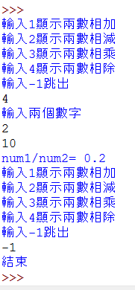
作業
使用者輸入:
4
2
10
-1
執行結果:

